Slide 1



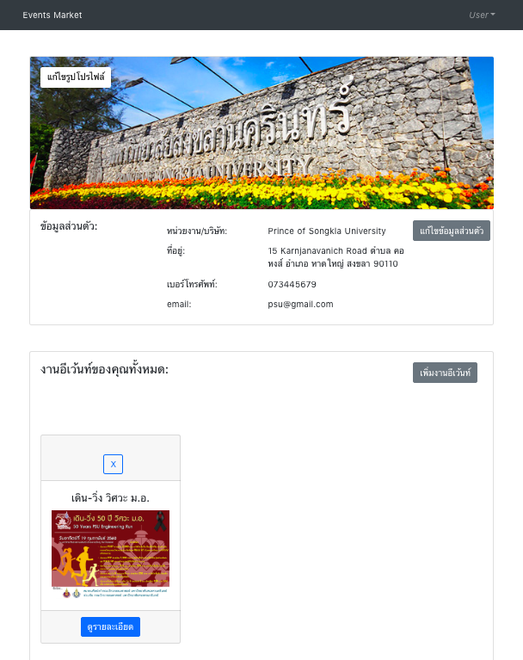
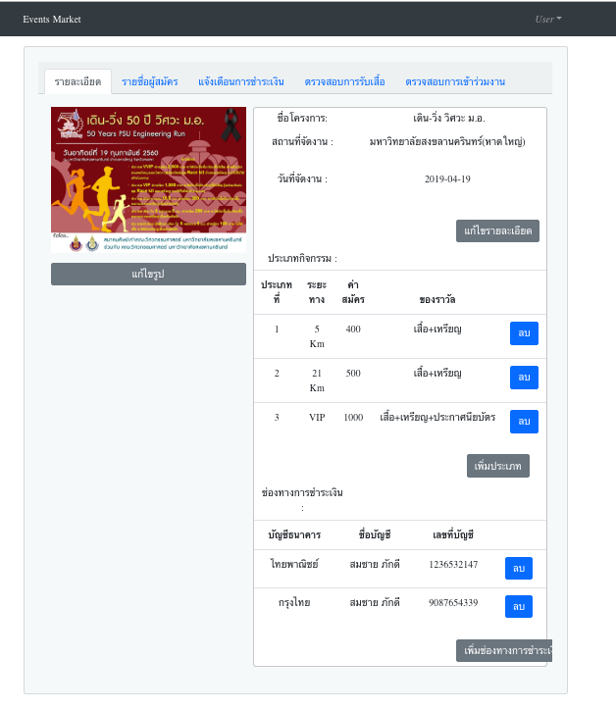




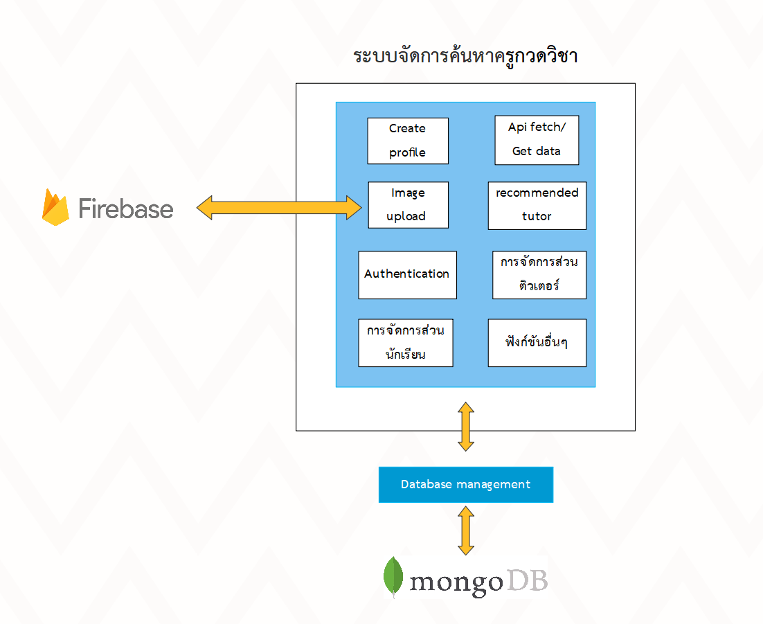
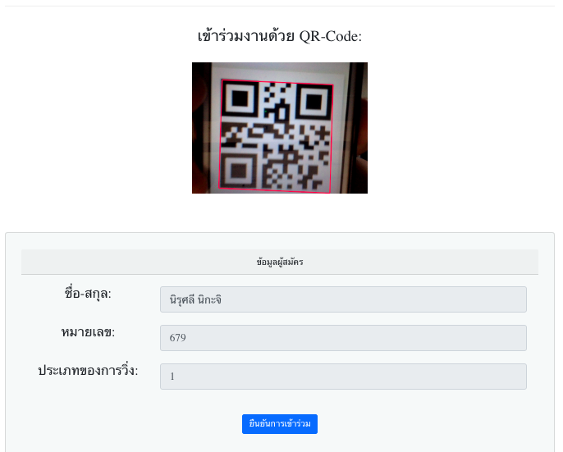
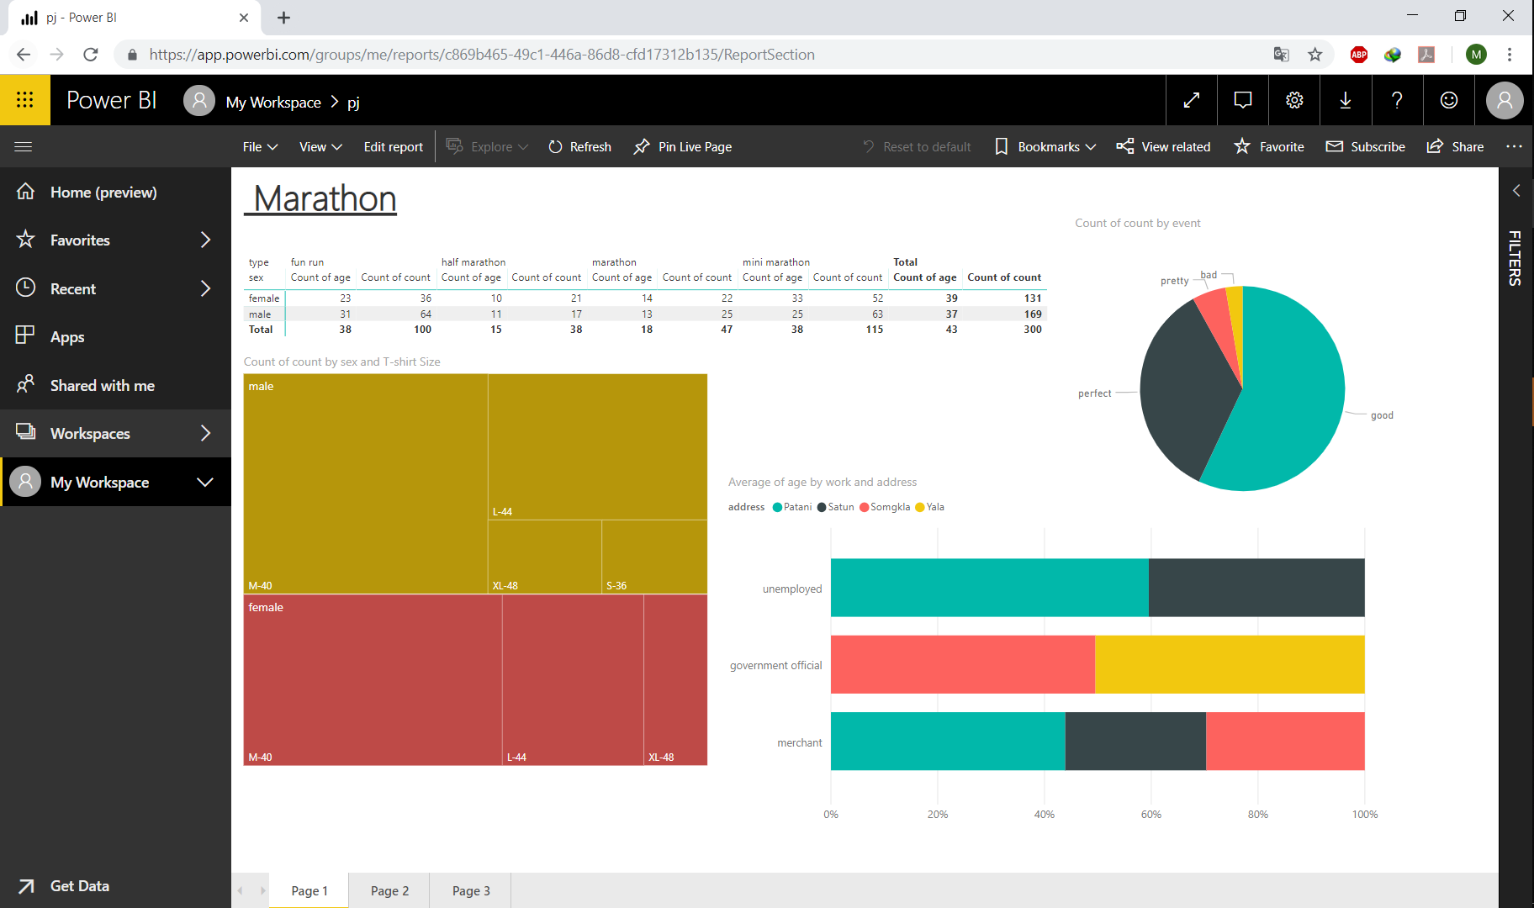
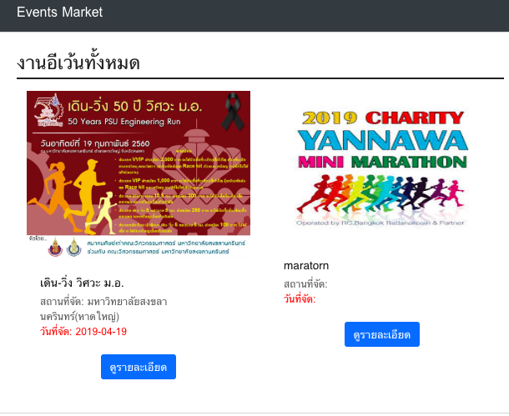
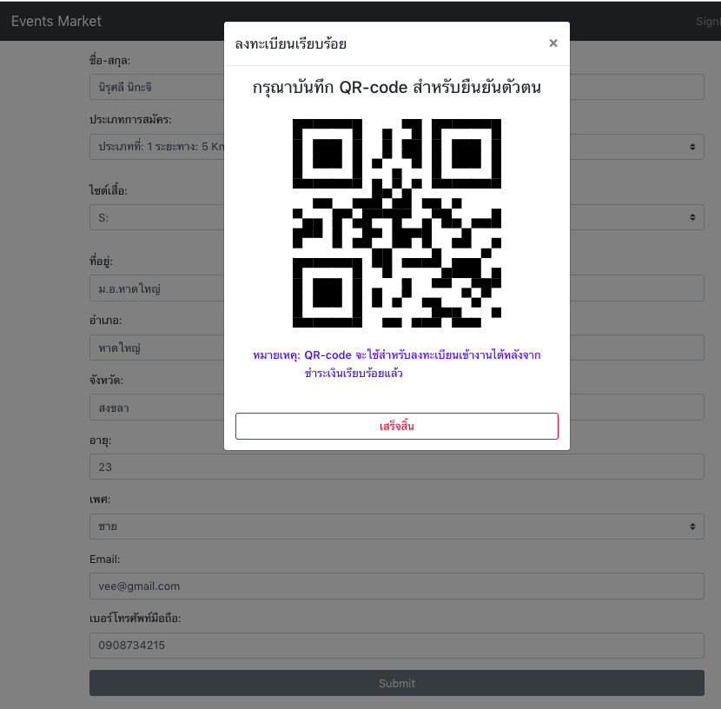
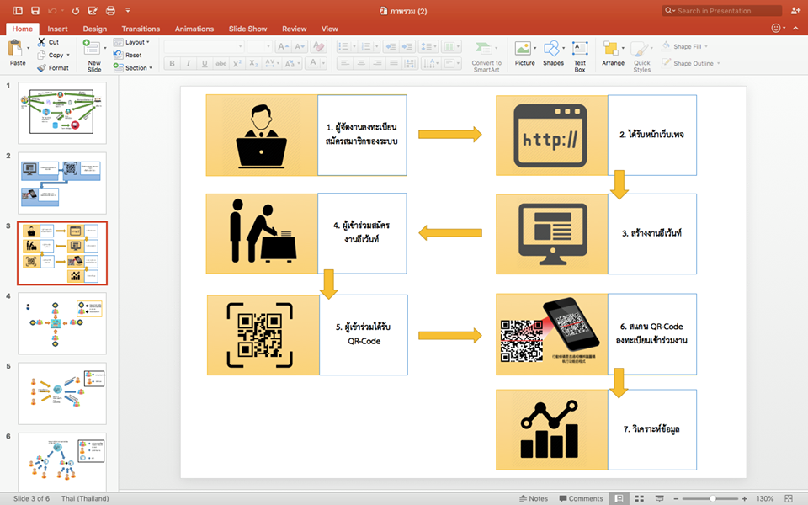
แอปพลิเคชันมาร์เก็ตเพลสสำหรับครูกวดวิชา
Marketplace for Management and event registration application
ผู้จัดทำ : นายอิรฟาน คาเร็ง 5610110734
อาจารย์ที่ปรึกษา : ผศ .ดร. ปัญญยศ ไชยกาฬ
ภาควิชาวิศวกรรมคอมพิวเตอร์ คณะวิศวกรรมศาสตร์ มหาวิทยาลัยสงขลานครินทร์
----------------------------------------------------------------
บทคัดย่อ
โครงงานเรื่องแอปพลิเคชันมาร์เก็ตเพลสสำหรับค้นหาครูกวดวิชานี้ จัดทำขึ้นเพื่อที่จะสามารถรวบรวมครูกวดวิชา นักเรียนและนักศึกษาจากหลาย ๆ แห่ง มาอยู่ในระบบ โดยโครงงานนี้เลือกใช้เครื่องมือ Vue.js ในการพัฒนาเป็น Frontend และเลือกใช้เครื่องมือ Strapi ในการพัฒนาเป็น Backend ทั้งนี้โครงานนี้ช่วยเพิ่มโอกาสในการรับงานสอนของครูกวดวิชาและยังช่วยเพิ่มโอกาสสำหรับนักเรียนและนักศึกษาในหาครูเพื่อกวดวิชาอีกด้วย
การทำงานของระบบจะประกอบไปด้วย 7 ขั้นตอนหลักคือ เริ่มจากผู้ที่ต้องการจัดงานอีเว้นท์ต้องมาลงทะเบียนผ่านระบบ Software As A Service จากนั้นผู้ใช้จะได้รับเพจสำหรับการจัดการงานอีเว้นท์ของตนเองเพื่อเพิ่มข้อมูลสำหรับงานอีวเนท์ของตนเองและสร้างฟอร์มการลงทะเบียนของผู้เข้าร่วมงาน เมื่อผู้จัดงานเพิ่มงานอีเว้นท์แล้ว ผู้เข้าร่วมงานก็สามารถลงทะเบียนอีเว้นท์ผ่านระบบ Software As A Service เมื่อลงทะเบียนเรียบร้อยแล้วผู้เข้าร่วมงานจะได้รับ QR-Code ของตัวเอง สำหรับการลงทะเบียนหน้างานและระบบจะทำการเก็บสถิติเพื่อทำการวิเคราะห์ผลเพื่อที่จะไปปรับปรุงและแก้ไขให้เกิดประโยชน์ต่อผู้จัดในครั้งต่อไปได้
วัถถุประสงค์
เป็นเว็บไซต์ต้นแบบที่ทำหน้าที่เป็น E-Marketplace ระหว่างครูกวดวิชาและนักเรียน
ผลลัพธ์
------------------------------------------
การดำเนินการ
ตัวอย่างหน้าเว็บสำหรับผู้จัดงาน
เครื่องมือที่ใช้ในการพัฒนาระบบ
แนวคิดการออกแบบของระบบ
หน้าโปรไฟล์ของผู้จัดงาน สำหรับแก้ไขข้อมูลส่วนตัว
และจัดการเพิ่มและแสดงงานอีเว้นท์ของตัวเอง
หน้าสำหรับการจัดการเกี่ยวกับงานอีเว้นท์
แต่ละงานของตัวเอง
ระบบจัดการค้นหาครูกวดวิชาจะประกอบด้วยฟังก์ชันหลักของระบบได้แก่ ระบบสมัครสมาชิกมีการ authentication ฟังก์สร้างโพสประกาศ ฟังก์ชันการอัพโหลดรูปภาพ ฟังก์ชั้นการค้นหาและดึงข้อมูลตาม selection ที่ได้เลือกไว้ การจัดการส่วนติวเตอร์ การจัดการส่วนนักเรียน ซึ่งผู้พัฒนาได้พัฒนาโดยใช้ Vue.js ในการพัฒนาในส่วนของ Frontend และที่เป็น Database Management เป็นส่วนที่ใช้การจัดการฐานข้อมูล ซึ่งผู้พัฒนาได้ใช้เฟรมเวิร์ก Strapi ในการพัฒนา เป็นส่วนที่เป็น Backend ของระบบด้วย
ตัวอย่างการลงทะเบียนเข้าร่วมงาน
ด้วย QR-Code
ตัวอย่างการใช้โปรแกรมวิเคราะห์ผล
------------------------------------------
ตัวอย่างหน้าเว็บสำหรับผู้ใช้ทั่วไป
แนวคิดการทำงานของระบบ
หน้าเว็บแสดงงานอีเว้นท์ทั้งหมด
ที่มีอยู่ในระบบ
ตัวอย่าง QR-Code ที่ได้ หลังจากสมัครงานอีเว้นท์
สรุปผล
ขอบเขตของโครงงาน | สิ่งที่ทำแล้ว
1.เป็นแอปพลิเคชันที่รองรับการทำงานบนระบบปฏิบัติการ Web browser เท่านั้น | ✓
2. ระบบสามารถรองรับการเพิ่ม user หลายๆคนได้ | ✓
3. รองรับอีเว้นท์ได้ไม่กี่ประเภท | ✓
4. ผู้เข้าร่วมงานสามารถแสกน QR-Code เพื่อลงทะเบียนเข้างานได้ | ✓
5. ระบบสามารถวิเคราะห์ข้อมูลของผู้เข้าร่วมงานได้เพื่อสามารถนำมาใช้ประโยชน์ในงานถัดไป | ✓

